Slide 1

הערכה חלופית בספרות · שכבה ט׳
פורחים לשובם
ישי ריבו
שיר על דמעות שהופכות לפרחים
שמות המגישים

Slide 2

הקטע שבחרנו
למה בחרנו בקטע
זה הפזמון, והוא מסכם את כל השיר. ריבו מדמיין שהדמעות משקות אדמה, ושמהן יצמחו כלניות ושקדים. הכאב לא נעלם, אבל הוא הופך למשהו שצומח.
״
כל הדמעות
הכאב שבקעו מהלב
עוד יצמיחו עולם
שדות פרדסים של אמת כלנית ושקד
יפרחו לשובם
החיבור האישי שלנו
אהבנו את הרעיון שדמעות יכולות ״להצמיח עולם״. בכל חורף פורחות הכלניות בדרום, והשיר גרם לנו לראות בהן סימן לתקווה ולחזרה הביתה.
״פורחים לשובם״, ישי ריבו
02

Slide 3

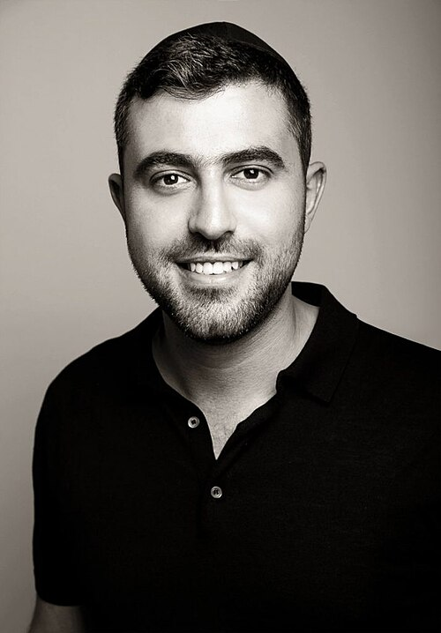
ישי ריבו
נולד במרסיי שבצרפת, ועלה לארץ עם משפחתו בגיל שמונה וחצי.
1989
אלבום הבכורה ״תוכו רצוף אהבה״ הגיע למעמד זהב.
2014
הופיע בטקס הדלקת המשואות ביום העצמאות, ושוב ב-2023.
2017
קיבל את פרס משרד החינוך לתרבות יהודית במוזיקה.
2019
היה הזמר הישראלי הראשון שהופיע במדיסון סקוור גארדן.
2023
03
צילום: סלי בן אריה, ויקישיתוף, CC BY-SA 3.0

Slide 4

מילות השיר
כאן יודבקו מילות השיר המלאות
לפי חלוקת הבתים והשורות המקורית
מילים: ישי ריבו · לחן: ישי ריבו ומאור שושן · יצא ב-11 במרץ 2024
04

Slide 5

״
מושג ראשון
מטאפורה
כל הדמעות
עוד יצמיחו עולם
הגדרה: תיאור של דבר אחד באמצעות דבר מעולם אחר, בלי מילת דימוי כמו ״כמו״ או ״כְּ״.
מה זה מוסיף למשמעות
המטאפורה הופכת את הכאב למשהו שיש בו חיים. היא נותנת תקווה בלי להגיד שהכאב לא היה.
איך זה מופיע בשיר
הדמעות מתוארות כמו מים שמשקים אדמה. מתוך הבכי צומח ״עולם״ של שדות ופרדסים.
05

Slide 6

״
מושג שני
שיבוץ
שועלים חיבלו בכרם
לקחו תגוף אך לא תצלם
הגדרה: שילוב של ביטוי מוכר מהמקורות, כמו התנ״ך או התפילה, בתוך השיר.
מה זה מוסיף למשמעות
השיבוץ מחבר את המלחמה לסיפור היהודי הארוך. השועלים הם האויב, והכרם הוא הארץ שנפגעה.
איך זה מופיע בשיר
השורה מזכירה את שיר השירים, ״שועלים קטנים מחבלים כרמים״. גם ״היום תאמצנו״ לקוח מתפילת הימים הנוראים.
06

Slide 7

מילים שמעוררות את המלחמה
מילים מהשיר שמזכירות את הבוקר של שמחת תורה ואת מה שבא אחריו
בוקר שמיני עצרת
הזמן עצר מלכת
שועלים חיבלו בכרם
ההלם
גם ברזל וגם חרב
שמור על חיילנו
כל הדמעות
השב את שבויינו
07

Slide 8

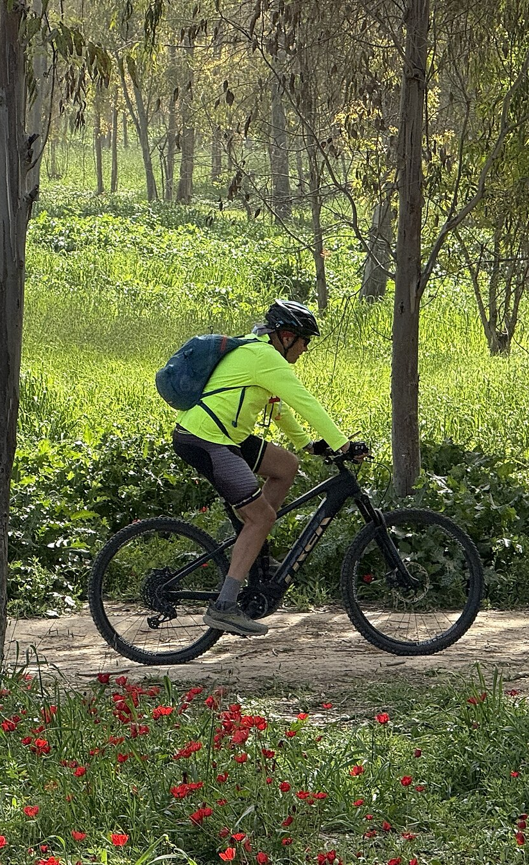
האירועים שהמילים מעוררות
שמיני עצרת 7 באוקטובר 2023 חל בשמחת תורה. ״בו הזמן עצר מלכת״.
1
ההלם פורצת מלחמת ״חרבות ברזל״, ובבתי הכנסת מתפללים לשלום החיילים.
2
הכתיבה ריבו כותב את השיר בזמן המלחמה, ומלחין אותו עם מאור שושן.
3
11.3.2024 ״פורחים לשובם״ יוצא, והשורה ״השב את שבויינו״ הופכת לתפילה.
4
ספטמבר 2024 השיר נכנס לאלבום ״סוף חמה לבוא״, שהושק במדיסון סקוור גארדן.
5
כלניות ביער שוקדה, מזרחית לבארי ולעלומים, פברואר 2026. השדות פורחים שוב בעוטף.
08
צילום: שלמה רודד, פיקיוויקי, CC BY 2.5

Slide 9
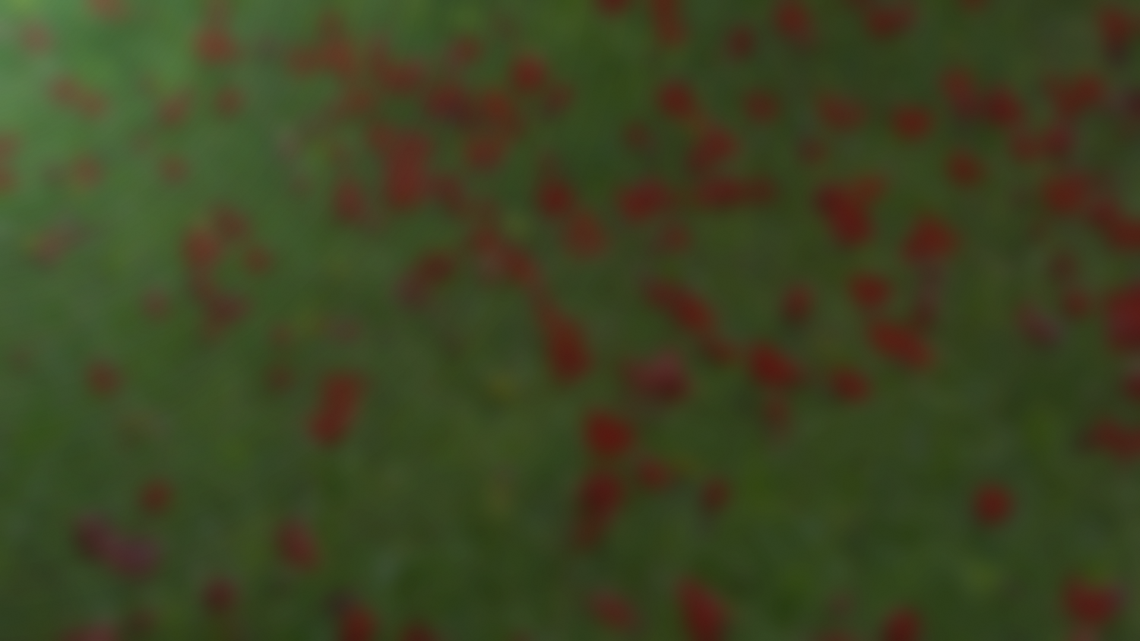
ריבו לא מבקש לשכוח את הדמעות.
הוא מאמין שמהן יפרחו כלניות,
ושכל מי שחסר עוד ישוב.
09

